Slide 1
基于Django的学生管理系统设计与实现
汇报人：欣禹行
学号：23012660
Notes:
各位老师、同学好。我是欣禹行。今天我汇报的主题是《基于Django的学生管理系统设计与实现》。本次实验我参考了机票预订系统的分层架构，并在此基础上自主设计并开发了一套完整的考勤管理模块。

Slide 2
项目概况与开发环境
系统架构：采用Django多应用架构（Apps）
- 分离式设计：Student, Teacher, Admin 三大门户独立
开发环境：
- 语言框架：Python 3.8+ / Django 5.0.7
- 数据库：MySQL 8.0 (使用原生SQL，非ORM)
- 前端：Bootstrap 5.3.3 + 原生JS (Fetch API)
核心亮点：
- 自主设计考勤管理闭环（点名-请假-审批-自动化）
Notes:
首先介绍一下项目的整体情况。系统采用了类似机票预订系统的多应用架构，将学生、教师和管理员的逻辑完全分离，便于权限管理。技术栈方面，后端使用了Django 5.0.7，为了加深对数据库的理解，我使用了mysqlclient驱动进行原生SQL操作，而不是依赖ORM。前端使用了Bootstrap和AJAX技术。本系统的最大亮点是我自主设计了一套包含点名、请假、审批和自动记录生成的考勤闭环模块。

Slide 3
系统功能结构
1. 学生门户 (Student Portal)
- 个人信息、选课、成绩查询
- 考勤查询、请假申请
2. 教师门户 (Teacher Portal)
- 课程管理、成绩录入（Excel导入）
- 交互式考勤点名、请假审批
3. 管理员门户 (Admin Portal)
- 基础数据增删改查、认证授权管理
Notes:
系统功能结构主要分为三个部分。学生端除了基础的选课和成绩查询外，重点实现了带图片上传的请假申请功能。教师端支持Excel成绩导入，以及我设计的交互式考勤点名和审批功能。管理员端则负责基础数据的维护和权限控制。

Slide 4
数据库设计与ER逻辑
核心表结构：8个基础表 + 1个考勤扩展表
重点设计表：
- attendances (考勤表)：记录单次考勤状态
- leave_requests (请假申请表)：考勤模块专用
逻辑关系：
- 教师 <1:N> 课程
- 学生 <1:N> 请假申请
- 请假申请 <1:N> 考勤记录 (审批通过后自动关联)
Notes:
数据库方面，系统包含8个核心表。为了实现考勤功能，我特别设计了`leave_requests`表。这里的一个关键逻辑是：一张请假申请单，在审批通过后，会对应生成多条考勤记录。比如学生请假3天，审批后，attendances表中会自动生成3条状态为'请假'的记录，并通过外键与申请单关联。

Slide 5
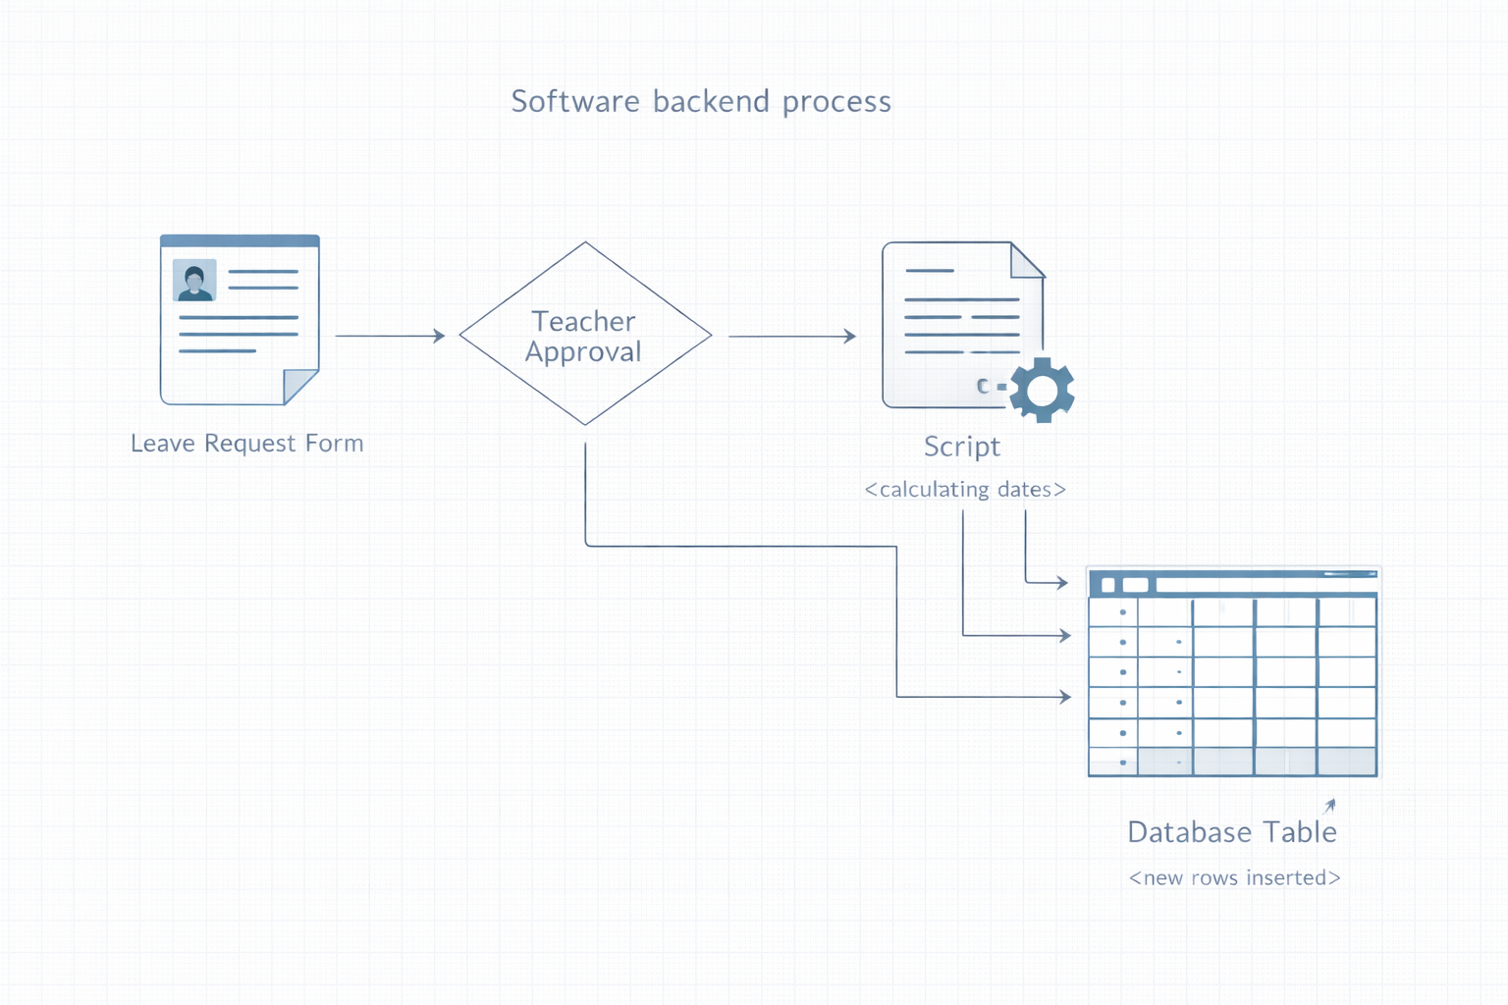
核心模块展示：自主设计的考勤系统
该模块实现了从“点名”到“请假”再到“审批”的完整数据闭环。
Notes:
接下来重点汇报我自主设计的考勤管理模块。这也是本次实验中逻辑最复杂、技术含量最高的部分。它不仅仅是简单的增删改查，而是一个完整的数据流转闭环。

Slide 6
考勤模块：教师交互式点名
交互设计：
- 创新的头像点击交互：出勤→迟到→早退→缺勤→请假
- 支持一键全选/批量保存
技术实现：
- 前端：JS维护状态数组，Fetch API发送批量JSON
- 后端：batch_attendance() 视图
- ID生成：ATT + 学号后6位 + 时间戳
- SQL优化：原生SQL批量插入
Notes:
首先是教师点名功能。为了提高点名效率，我没有使用传统的下拉框，而是设计了点击头像切换状态的交互方式。技术上，前端使用JavaScript维护一个状态数组，点击保存时，通过Fetch API将JSON数据发送给后端。后端`batch_attendance`函数接收数据后，会生成唯一的考勤ID，并执行原生SQL进行批量插入，保证了性能。

Slide 7
考勤模块：学生请假申请
功能特性：
- 支持表单填写与病假条图片上传
- 图片本地即时预览 (FileReader API)
技术实现：
- 后端视图：submit_leave_request()
- 文件处理：Django request.FILES 接收
- 存储路径：自动保存至 MEDIA_ROOT/medical_certificates/
- ID生成：LV + 学号后8位 + 时间戳
Notes:
第二部分是学生请假申请。这里我实现了文件上传功能，允许学生上传病假条。为了提升用户体验，我使用了HTML5的FileReader API，让学生在提交前能即时预览图片。后端接收到`request.FILES`后，会将图片保存到配置好的媒体目录下，并在数据库中存储路径。

Slide 8
考勤模块：审批与自动化逻辑
业务逻辑核心：
- 审批不仅仅是状态更新，更是数据生产
自动化算法 (Approval Logic)：
1. 验证权限：确认操作者是否为该课程教师
2. 更新状态：leave_requests 表状态置为'通过'
3. 自动生成：遍历请假日期范围 (Start -> End)
4. 插入记录：在 attendances 表中自动插入'请假(5)'记录
5. 关联数据：将考勤记录与请假申请ID绑定
Notes:
最后是考勤模块最核心的审批逻辑。这也是本系统的难点所在。当教师点击“通过”时，后端不仅更新申请单的状态，还会触发一个自动化算法。系统会计算请假开始到结束的日期范围，自动为每一天生成一条状态为“请假”的考勤记录，并插入数据库。这样教师就不用再去手动修改考勤表，实现了真正的自动化管理。

Slide 9
总结与收获
实验总结：
- 完成了全栈Web开发流程，实现了多⻆色权限隔离
- 深入理解了Django的MVT模式与原生SQL的结合
- 掌握了文件上传、AJAX异步交互等前端技术
不足与展望：
- 界面美观度有待提升
- 审批流程可以增加邮件通知功能
Notes:
总结本次实验，我成功开发了一个功能完备的学生管理系统。通过这个项目，我不仅掌握了Django框架的基础，更重要的是通过自主设计考勤模块，深入理解了前后端数据交互和复杂的业务逻辑处理。未来可以进一步优化界面UI，并增加邮件通知等功能。汇报完毕，谢谢大家。

